Slide 1

KBS 드라마
시청률 예측 & 요인 분석
: 배우 관계 및 추천
Notes:
안녕하세요.
텐디의 KBS 드라마 시청률 예측 및 요인분석
그리고 배우

Slide 2
Contents
1. Problem
2. Solution
3. Structure
4. Data Preprocess
5. Analysis
6. DashBoard
7. Scalebility
Notes:
우리는 돈이면 다 되는 세상에 살고 있지만,
오늘날 드라마는 아무리 많은 돈을 투자해도 그 ＇성공＇을 보장해 주지 못하고 있습니다.

Slide 3
1
Problem
제작비는 시청률을
보장해 줄 수 있을까?
Notes:
과연 ‘제작비는 시청률을 보장해 줄 수 있을까’요
저희는 이번 프로젝트 시작에 있어서
가장 간단하면서도 중요한 질문에서 이 시작했습니다.

Slide 4


도깨비
편당 9억원
더 킹 : 영원의 군주
편당 15억원
제작비는 시청률을
보장해줄 수 있을까?
Notes:
우리는 돈이면 다 되는 세상에 살고 있지만,
오늘날 드라마는 아무리 많은 돈을 투자해도 그 ＇성공＇을 보장해 주지 못하고 있습니다.

Slide 5
도깨비
편당 9억원
더 킹 : 영원의 군주
편당 15억원
제작비는 시청률을
보장해줄 수 있을까?
13.6%
>
7.7%
* TNms 기준 평균 시청률
Notes:
우리는 돈이면 다 되는 세상에 살고 있지만,
오늘날 드라마는 아무리 많은 돈을 투자해도 그 ＇성공＇을 보장해 주지 못하고 있습니다.

Slide 6
2
Solution
드라마 시청률에
영향을 미치는 진짜 요인은?

Slide 7
채널
배우간
케미
제작진
성공한 드라마의 특징은?
방영시간
시나리오
최근 5년, 드라마 494편,
시청률 상위 & 하위 20% (198편) 비교분석
배우
화제성
장르
배우
흥행도
Notes:
성공한 드라마의 특징은 무엇일까 라는 질문의 방향성을 찾기 위해,
최근 5개년 드라마 494편중 시청률 상위/하위 20% 드라마의 다양한 변수들을 비교 분석하였습니다.

Slide 8
채널
배우간
케미
제작진
성공한 드라마의 특징은?
방영시간
시나리오
최근 5년, 드라마 494편,
시청률 상위 & 하위 20% (198편) 비교분석
배우
화제성
장르
배우
흥행도
Notes:
이 과정에서, 특히 ＇배우’와 관련된, 변수들이 첫 회 시청률에 큰 영향을

Slide 9


배우 흥행 지수 상위 20% 드라마
1.72배
시청률 상위 20% 드라마,
배우 흥행 지수
하위 드라마 대비 1.72배 상승

Slide 10
3
Structure
서비스 구성도

Slide 11




Data Source
- 최근 5년 드라마/배우 데이터 온라인 크롤링
(from 위키 백과, 네이버, google, youtube)
(드라마 : 494편 / 배우 : 4,848명)
Data Preprocessing
- 변수 지수화 &
- 채널 및 시간대별 시청률 정규화 (Word Embedding & Standardization)
Analyze
- 시청률 예측 및 요인 분석
- 배우 추천 엔진 (Sphere 이탈 분석 엔진 & 영화 추천 모델 커스터 마이징)
Azure VM
DashBoard
- Cloud Platform Azure VM
- 대시보드 구축 & 시각화
Notes:
완성도 있는 알고리즘 구축을 위해,
어떤 데이터를 수집하고
어떻게 전처리하고
어떻게 분석하였는지

Slide 12
4
Data & Preprocess
어떤 요인을, 어떻게 살펴봐야 하는가

Slide 13
Data &
Preprocess
주요 분석 요인
출연자 흥행 지수
출연자
온라인 관심 지수
출연자 케미 지수
방영 시간
방송국(채널)
제작진 흥행 지수
드라마
온라인 관심 지수
인지도 지수
장르
출연자 / 제작진 흥행 지수 : 출연자 또는 제작진의 작품 시청률 값의 평균
출연자 / 드라마 온라인 관심 지수 : 특정 드라마 또는 출연자가 온라인에서 얼만큼 회자되는 가에 관한 지수
인지도 지수 : 이슈를 크게 불러일으킬 독보적 영향력의 배우 존재 여부
출연자 케미 지수 : 출연 배우들 케미 값
*지수화 이유
: 배우를 변수로 직접 투입 시, 흥행 요인으로 특정 배우가 출력될 수 있기에, 출연자들의 데이터를 하나의 지수로 생성
Notes:
수집 및 분석을 통해, 최종 모델에 선택된 변수는 다음과 같습니다.
이중에서, 몇가지 변수에 대해서만 간단히 말씀드리겠습니다.
1) 출연자 화제 지수
: 해당 배우의 드라마별 첫 방영 시점 기준 과거 기사 및 영상 조회값을 수집하여,
드라마 제작 시점 이후의 출연자 화제성이 반영되지 않도록 조율
2) 출연자 인지도
: 드라마내 출연자들의 화제성의 총합이 높고 낮음만을 따지는 것이 아니라,
특정 배우 1~2이 해당 드라마의 이슈를 크게 불러일으킬 정도의 독보적인 영향력을 갖는지, 그렇지 않은지를 수치화한 값으로
드라마 출연자 구성에 대한 측면까지 다각적으로 분석
예를 들어 곧 방영을 앞두고 있는, 드라마 ‘허쉬’의 경우 황정민 배우의 8년만의 브라운관 복귀라는 이슈로인해,
출연자 인지도 지수가 굉장히 높은 값을 나타내고 있습니다.
3) 케미지수 : 드라마내 출연하는 배우들의 과거 동반 출연이력과 당시 시청률로 생성하여 출연자 개개인이 아닌, 조합의 영향력까지 고려
출연자의 독보적인 존재 / 출연진들의 환상 호흡 / 특정 출연진 커플의 환상 케미 ] 등의 요소를 모두 캐치

Slide 14
Data &
Preprocess
주요 분석 요인
출연자 흥행 지수
출연자
온라인 관심 지수
출연자 케미 지수
방영 시간
방송국(채널)
제작진 흥행 지수
제작진
온라인 관심 지수
독보적 출연자 지수
장르
: 특정 드라마 출연 배우들이 온라인에서 얼만큼 회자되는 가를 평균 낸 지수.
출연자의 해당 드라마 첫 방영 일자 기준, 과거 기사 및 영상 조회수 반영
“드라마 방영 이후 발생한 화제성 미 반영”
Notes:
수집 및 분석을 통해, 최종 모델에 선택된 변수는 다음과 같습니다.
이중에서, 몇가지 변수에 대해서만 간단히 말씀드리겠습니다.
1) 출연자 화제 지수
: 해당 배우의 드라마별 첫 방영 시점 기준 과거 기사 및 영상 조회값을 수집하여,
드라마 제작 시점 이후의 출연자 화제성이 반영되지 않도록 조율 정확한 화제성 반영
2) 출연자 인지도
: 드라마내 출연자들의 화제성의 총합이 높고 낮음만을 따지는 것이 아니라,
특정 배우 1~2이 해당 드라마의 이슈를 크게 불러일으킬 정도의 독보적인 영향력을 갖는지, 그렇지 않은지를 수치화한 값으로
드라마 출연자 구성에 대한 측면까지 다각적으로 분석
예를 들어 곧 방영을 앞두고 있는, 드라마 ‘허쉬’의 경우 황정민 배우의 8년만의 브라운관 복귀라는 이슈로인해,
출연자 인지도 지수가 굉장히 높은 값을 나타내고 있습니다.
3) 케미지수 : 드라마내 출연하는 배우들의 과거 동반 출연이력과 당시 시청률로 생성하여 출연자 개개인이 아닌, 조합의 영향력까지 고려
출연자의 독보적인 존재 / 출연진들의 환상 호흡 / 특정 출연진 커플의 환상 케미 ] 등의 요소를 모두 캐치

Slide 15
Data &
Preprocess
주요 분석 요인
출연자 흥행 지수
출연자
온라인 관심 지수
출연자 케미 지수
방영 시간
방송국(채널)
제작진 흥행 지수
제작진
온라인 관심 지수
인지도 지수
장르
: 이슈를 크게 불러일으킬 독보적 영향력의 배우 존재 여부
E.g) 인지도 지수 비교
박은빈
경수진
황정민
김원해
한예리
최아라
이승준
지우
한승연
윤아
[청춘시대 2] : - 0.18
[허쉬] : 2.5
Notes:
수집 및 분석을 통해, 최종 모델에 선택된 변수는 다음과 같습니다.
이중에서, 몇가지 변수에 대해서만 간단히 말씀드리겠습니다.
1) 출연자 화제 지수
: 해당 배우의 드라마별 첫 방영 시점 기준 과거 기사 및 영상 조회값을 수집하여,
드라마 제작 시점 이후의 출연자 화제성이 반영되지 않도록 조율
2) 출연자 인지도
: 드라마내 출연자들의 화제성의 총합이 높고 낮음만을 따지는 것이 아니라,
특정 배우 1~2이 해당 드라마의 이슈를 크게 불러일으킬 정도의 독보적인 영향력을 갖는지, 그렇지 않은지를 수치화한 값으로
드라마 출연자 구성에 대한 측면까지 다각적으로 분석
예를 들어 곧 방영을 앞두고 있는, 드라마 ‘허쉬’의 경우 황정민 배우의 8년만의 브라운관 복귀라는 이슈로인해,
출연자 인지도 지수가 굉장히 높은 값을 나타내고 있습니다.
3) 케미지수 : 드라마내 출연하는 배우들의 과거 동반 출연이력과 당시 시청률로 생성하여 출연자 개개인이 아닌, 조합의 영향력까지 고려
출연자의 독보적인 존재 / 출연진들의 환상 호흡 / 특정 출연진 커플의 환상 케미 ] 등의 요소를 모두 캐치

Slide 16
Data &
Preprocess
주요 분석 요인
출연자 흥행 지수
출연자
온라인 관심 지수
출연자 케미 지수
방영 시간
방송국(채널)
제작진 흥행 지수
제작진
온라인 관심 지수
독보적 출연자 지수
장르
: 출연 배우들 케미 값
드라마내 출연하는 배우들의 과거 동반 출연 이력과 해당 작품 시청률을 반영하여 생성
“출연자 조합 영향력 고려”
Notes:
수집 및 분석을 통해, 최종 모델에 선택된 변수는 다음과 같습니다.
이중에서, 몇가지 변수에 대해서만 간단히 말씀드리겠습니다.
1) 출연자 화제 지수
: 해당 배우의 드라마별 첫 방영 시점 기준 과거 기사 및 영상 조회값을 수집하여,
드라마 제작 시점 이후의 출연자 화제성이 반영되지 않도록 조율
2) 출연자 인지도
: 드라마내 출연자들의 화제성의 총합이 높고 낮음만을 따지는 것이 아니라,
특정 배우 1~2이 해당 드라마의 이슈를 크게 불러일으킬 정도의 독보적인 영향력을 갖는지, 그렇지 않은지를 수치화한 값으로
드라마 출연자 구성에 대한 측면까지 다각적으로 분석
예를 들어 곧 방영을 앞두고 있는, 드라마 ‘허쉬’의 경우 황정민 배우의 8년만의 브라운관 복귀라는 이슈로인해,
출연자 인지도 지수가 굉장히 높은 값을 나타내고 있습니다.
3) 케미지수 : 드라마내 출연하는 배우들의 과거 동반 출연이력과 당시 시청률로 생성하여 출연자 개개인이 아닌, 조합의 영향력까지 고려
출연자의 독보적인 존재 / 출연진들의 환상 호흡 / 특정 출연진 커플의 환상 케미 ] 등의 요소를 모두 캐치

Slide 17
5
Analysis
어떻게 예측할 것인가
시청률 / 요인 추출 / 배우 추천

Slide 18
Analysis
예측
시청률
배우 추천
배우 관계도
Lime
지역적 선형회귀 사용,
개별 드라마의 요인을 추출.
설명 가능한 XAI알고리즘
(google, linkedIn)
wALS
과거 출연 작품의 *시청률로 배우 간 유사도를 학습,
시청률 상승이 기대되는 배우 추천 알고리즘
NetworkX
과거 5년간 배우들의 동반 출연 이력과 시청률로
관계도 및 케미 지수 생성
방영 예정 드라마의 흥행에
기여 또는 저해할
요인 파악 가능
과거 동반 출연 경험이
없는 배우들간에도
케미 예측 가능
출연자간 케미 점수 시각화,
동반 출연 이력을
쉽게 파악 가능
*시청률 표준화로 타시간대 드라마 시청률 비교 가능
구글, 링크드인 등 차세대 혁신기업들이 적용한 XAI 기법들 중
Notes:
Lime
What :지역적으로 선형회귀를 적용하여, 요인을 출력할 수 있는 알고리즘으로,
Why : 특정 드라마에 대에서 어떤 요인이 흥행에 기여 또는 저해했는지 요소를 파악할 수 있는 XAI알고리즘
구글, 링크드인 등 차세대 혁신기업들이 적용한 XAI 기법들 중 한 종류
ALS
What : 영화산업의 대기업에 적용한 추천 엔진 기법
신인배우나 아이돌(예시?)과 같은 숨은 진주 발굴 가능한 커스텀 적용
이때 시청률은, 단순히 시청률을 토대로 학습할 경우, 아침드라마와 저녁 드라마간 시청률의 평균 차이를 무시할 수 있기에, 표준화하여, 아침드라마중에서도 흥행한 드라마와 저녁 드라마 중에서도 흥행한 드라마를 비교 가능하게 적용
NetworkX
출연진들의 케미 점수를 한눈에 시각화

Slide 19
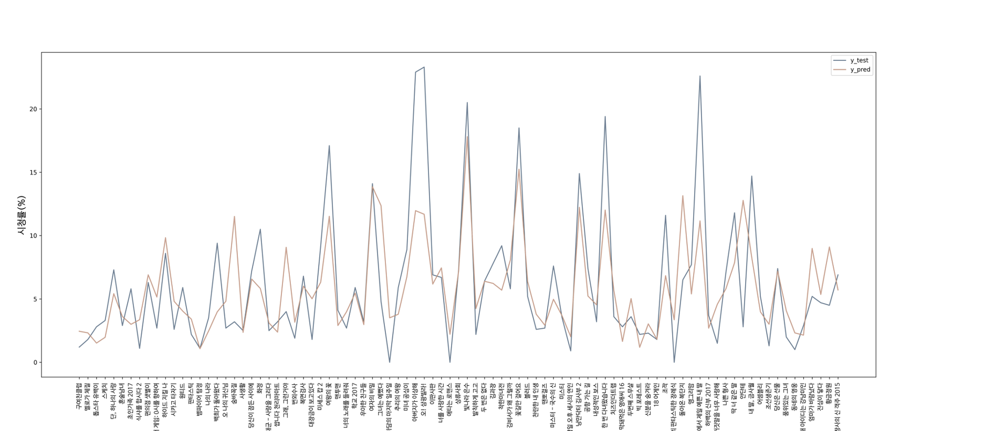
2.85%
예측 시청률
정확도
평균 시청률 오차(RMSE)
드라마 실제 시청률
간격 = 오차
드라마 예측 시청률
* 평균 시청률 오차(RMSE)
: 각 드라마의 실제 시청률과 예측 시청률 간 차이 평균 값
* 시청률 산출 알고리즘 : RandomForest

Slide 20

최근 5년
전체 드라마
주요 흥행 요인
출연자 흥행 지수
0.95
방송국(채널)
0.85
제작진 흥행 지수
0.78
드라마 온라인 관심 지수
0.42
출연자 케미 지수
0.34
※ 첫 회 시청률 기준 분석 결과
Notes:
다음은 드라마 관계자 분들이 아마 가장 궁금하셨을 장표라고 생각되는데요,
투입된 변수를 토대로, 최근 5년간 드라마 시청률 상승에 가장 큰 영향력을 미쳤던 변수 상위 5개는
출연자 ~, 방송구~, 제작진, 온라인 관심, 출연자 케미로 출력되었습니다.
이는 어디까지나 첫회 시청률을 기준으로 분석된 결과이며,
사람들의 기대감을 높여주는 주요인으로
과거 흥행했던 출연자와 제작진의 출연여부와
해당 드라마가 사전에 얼마많은 이슈를 만들어냈고,

Slide 21
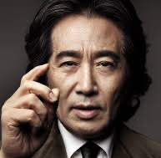


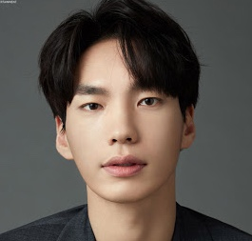
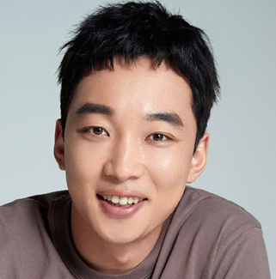

1. 김민종 : 0.982
2. 백윤식 : 0.973
3. 이승기 : 0.962
4. 유오성 : 0.947
5. 임형준 : 0.941
6. 유희제 : 0.934
7. 김바다 : 0.934
8. 오희준 : 0.928
9. 김소혜 : 0.926
배우
추천
과거 시청률이 좋았던
드라마 함께 촬영
배우 추천 실제 결과
과거 동반 출연 경험은 부재하지만,
함께 하기좋은 배우
※커스터 마이징 가능

Slide 22
6
DashBoard
데이터를 몰라도, 누구나 쉽게

Slide 23
드라마 시청률 주요 요인은?
특정 드라마의 성공요인 또는 실패 요인은?
특정 배우와 잘 어울리는 배우는?
이런 배우 조합은 어떤 시너지가 나올까?
Notes:
tanD 의 핵심 가치는,
비즈니스 성과를 향상시킬 수 있는 진짜 요인을 찾아내고
데이터를 모르는 누구라도 위 서비스를 쉽게 사용할 수 있어야 한다는 것입니다.

Slide 24
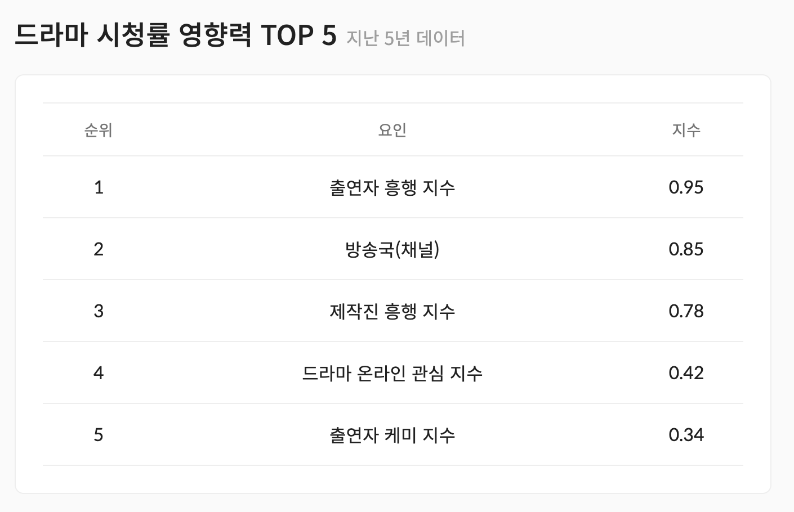
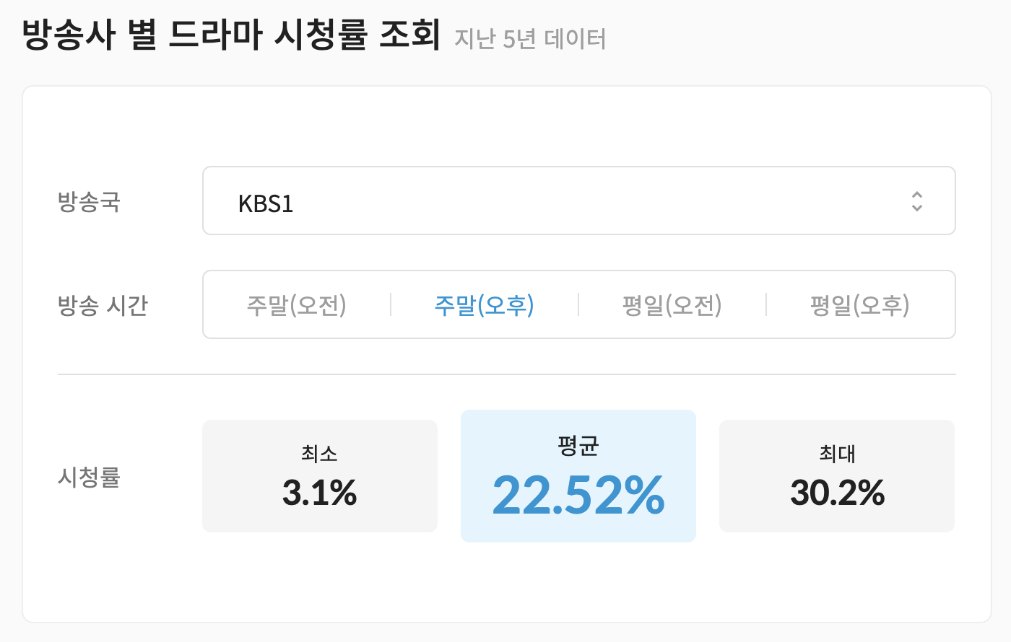
Q. 드라마 시청률 주요 요인은?
※ 실제 Sphere 대시보드 화면
드라마 시청률 주요 요인 확인
채널별, 방영 시간대별
평균/최소/최대 시청률 확인

Slide 25
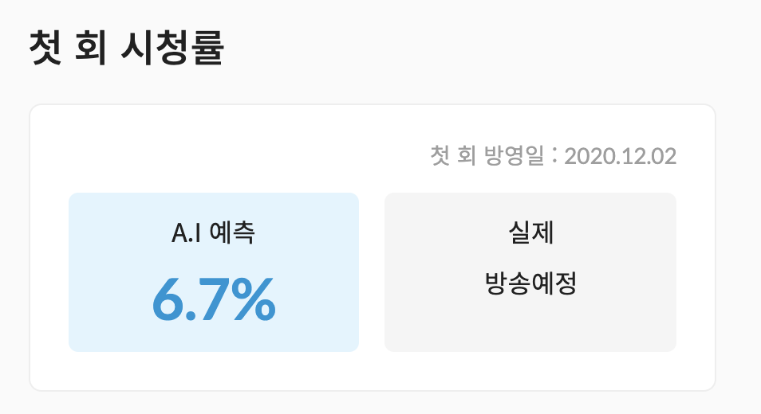
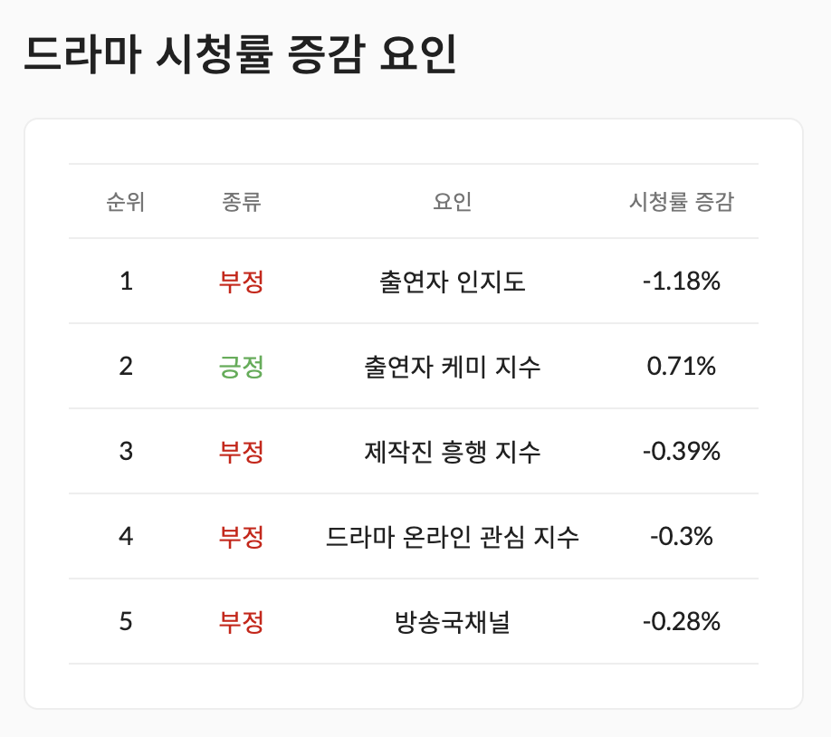
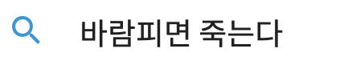
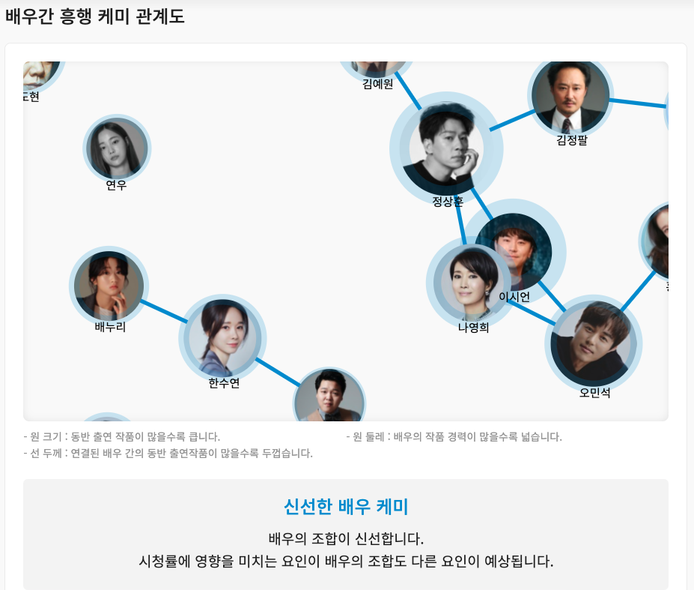
Q. 특정 드라마의 성공요인 또는 실패 요인은?
※ 실제 Sphere 대시보드 화면
특정 드라마 예상 시청률 및 실제 시청률
특정 드라마 검색
특정 드라마 시청률 증감 요인
특정 드라마 출연진들간 케미 점수 및 관계도

Slide 26
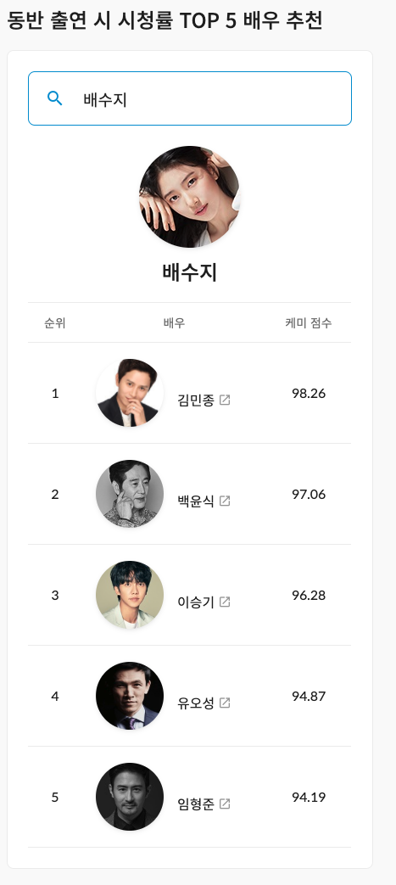
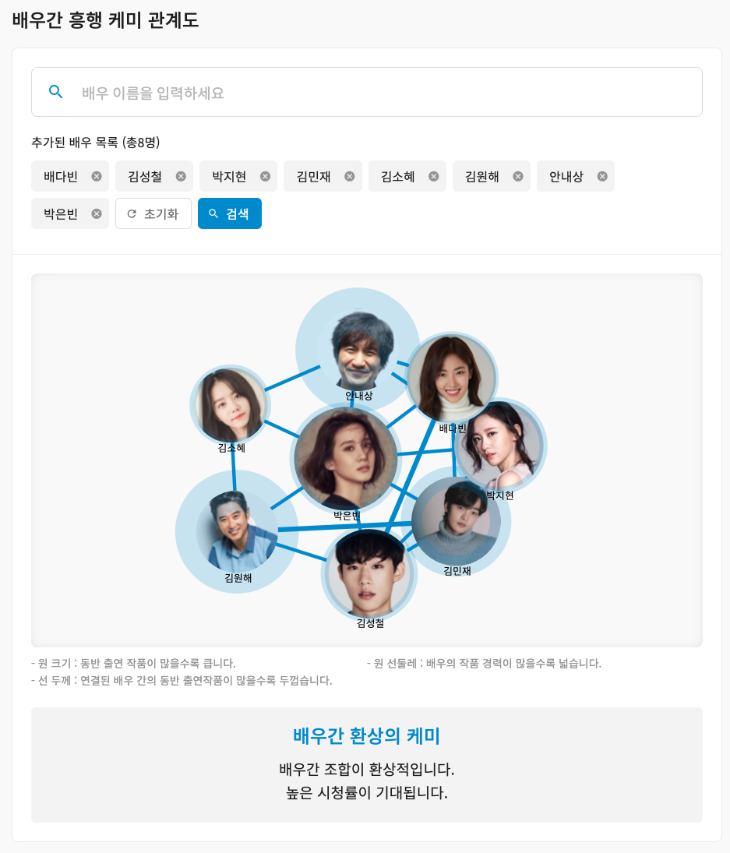
Q. 특정 배우와 잘 어울리는 배우는?
Q. 이런 배우 조합은 어떤 시너지가 나올까?
※ 실제 Sphere 대시보드 화면
구상한 배우들간 케미가 어떨지 관계도로 한눈에 파악
원 크기
: 동반 출연 작품이 많을수록 큽니다.
원 선둘레
: 배우의 작품 경력이 많을수록 넓습니다.
선 두께
: 연결된 배우 간의 동반 출연작품이 많을수록 두껍습니다.
특정 배우와
함께 출연시
시청률이 상승이
예상되는 배우 추천
“바로 쉽게 검색해,
캐스팅 전 다양한 배우 조합 고려 가능”

Slide 27
7
Scalability
확장 가능성

Slide 28
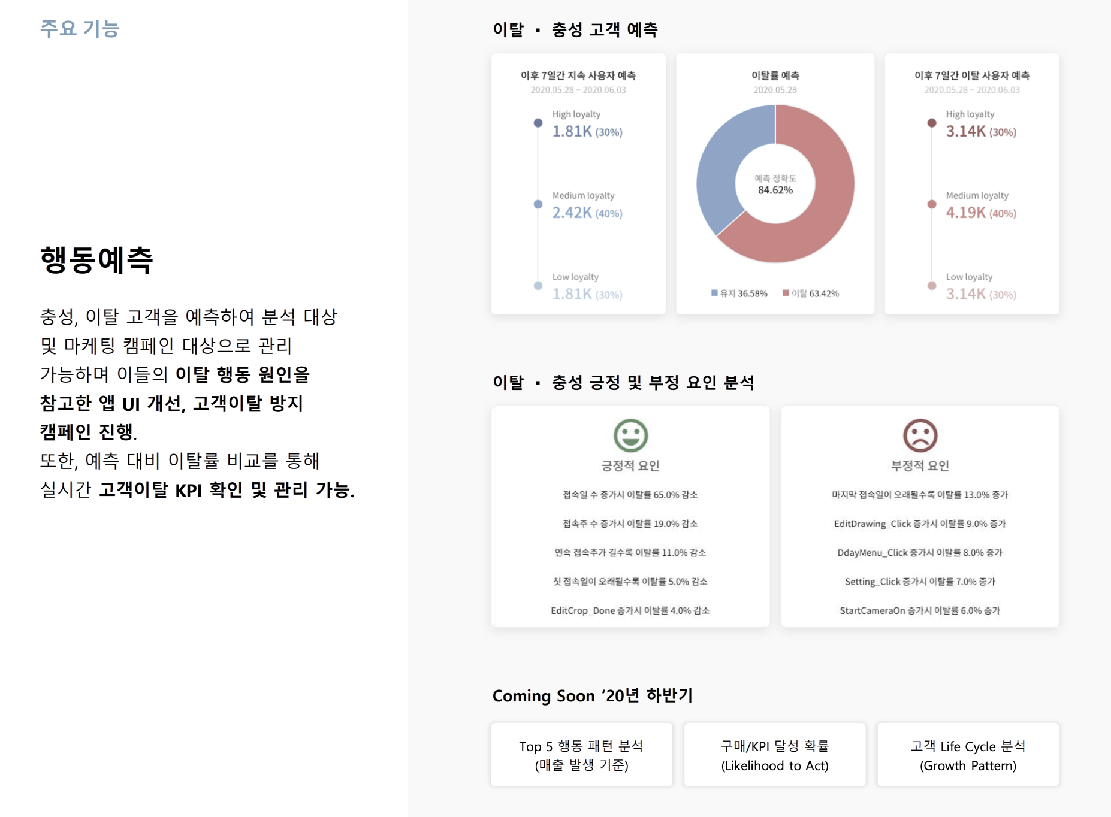
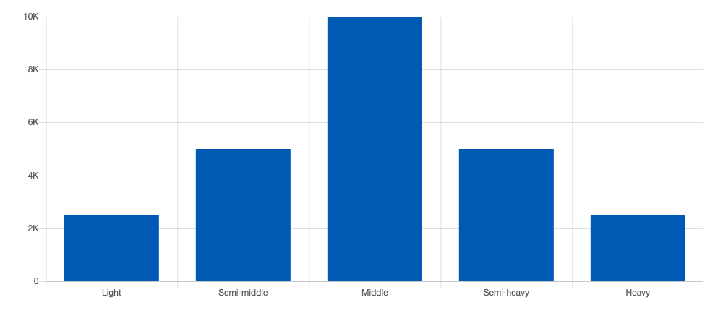
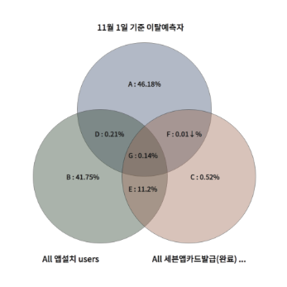
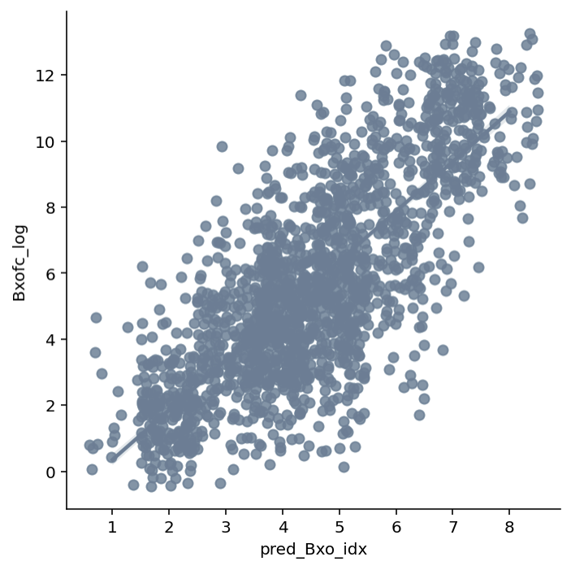
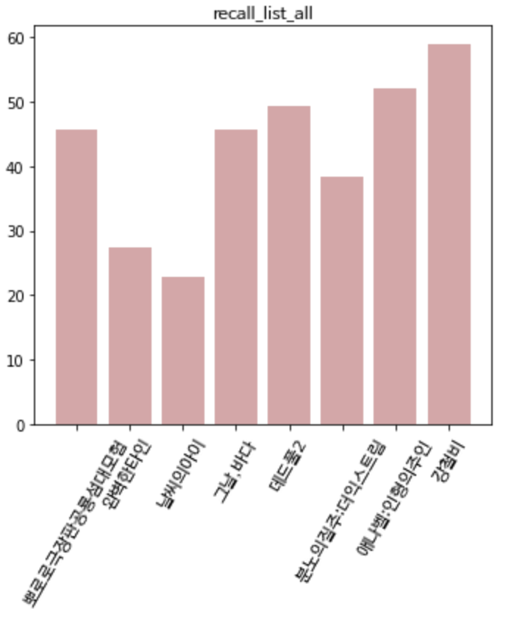
◼︎ 행동 데이터 분석 & 이탈 행동 예측
* 주요 고객사 : 코카콜라, 롯데 잇츠, 세븐일레븐 App
- 이탈율 예측 & 이탈 요인 추출
- 충성, 이탈 세그먼트 분류 마케팅 관리
- 실시간 고객이탈 KPI 관리
2. 데이터 분석
체리피커와 진성유저 구분
Heavy 유저 고객 vs. Light 유저 고객 사용량 분석
SPHERE 커스텀 분석 서비스
고객사앱 설치자 중 진성유저와 체리픽어 유저 층의 앱설치 패턴을 비교한 앱리스트 추출
◼︎ 영화 추천 솔루션 구축
*.주요 고객사 : 롯데시네마
: 롯데시네마 개인별 영화 추천 솔루션 구축
- 모델 정확도 89%
- 마케팅 전환율 6배 이상 향상
흥행 예상 등급
예상 관람 고객 전환율
Notes:
텐디는 ~~ 등의 고객사와 함께하며,
0000만명의 개인 행동데이터를 수집 및 분석해왔습니다.

Slide 29
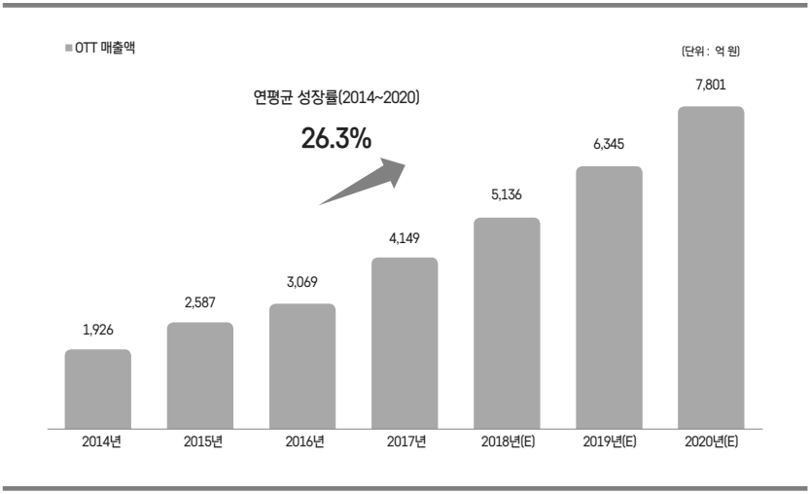
Scalability
◼︎ OTT 서비스 확장
: OTT시장 성장에 더불어 국내 OTT 데이터 분석,
드라마 단위 분석에서 개인화된 분석으로 확장
시청률 및 요인 정확도 향상
자료 출처 : 소프트웨어 정책 연구소(2020)
세그먼트별 드라마 선호 요인분석
개인별 선호 드라마 추천 시스템 구축

Slide 30
감사합니다

